Slide 1
ОТЕЛЬ
Типовой расчет,
презентация по автоматизации
и диспетчеризации.

Slide 2
TIS Technology
Типовой расчет по автоматизации и диспетчерезации
Отеля

Slide 3
Содержание
Вводная часть
Типовой расчет номера
Система управления качеством обслуживания номеров
Система управления службой приема и размещения гостей

Slide 4
TIS Technology
Наша компания уже много лет успешно реализует проекты систем автоматизации отелей на базе передового оборудования
TIS Technology (Texas Intelligent Systems).
Это гибкая и универсальная система способная автоматизировать все инженерные системы отеля, и способна превратить его в современный, высокотехнологичный и энергоэффективный «организм».
Оснащение отельного комплекса системой
автоматизации TIS поднимет уровень комфорта, безопасности, а также привлекательности его для гостей!
А для владельца отеля, снижает его затраты на электроэнергию и тепло энергию до 40%

Slide 5
Преимущества TIS Technology
TIS - способен дать максимально гибкий подход к решению автоматизации отеля, так как является, системой децентрализованной. А значит, вы выбираете те функции автоматизации, которые нужны именно для данного номера и платите только за них, но при необходимости можете с легкостью добавлять необходимый для Вас функционал.
Система диспетчирезации отеля TIS, способна оперативно собирать сервисные и аварийные заявки из номеров и оперативно реагировать на них. Система так же отслеживает статус выполнения всех заявок.

Slide 6
Используя TIS Technology
Вы сможете ежемесячно экономить
на электроэнергии и отоплении до 40%
Оперативно получать запросы из номеров на сервисное обслуживание, видеть статус запроса.
Оперативно получать информацию об аварийных ситуациях в номерах и контролировать их устранение.
Вы сможете управлять освещением, шторами, климатом и другими устройствами в отеле с помощью бесплатных приложений для смартфонов и планшетов.
Контроль доступа для гостей отеля и для обслуживающего персонала.
Режим энергосбережения гость не в номере
Автоматическое поддержания комфортной температуры в местах общего пользования
Автоматическое управление светом и климатом

Slide 7
Типовая автоматизация номера
TIS Technology
Расшифровка стоимости по базовому функционалу номера.

Slide 8
Эконом номер
Стоимость автоматики эконом номера - 1 198$

Slide 9
Функционал эконом номера
Семь групп света
Управление кондиционером (сплит система)
Управление батареями
Управление ТВ с панели
Управление со смартфона
Безопасность (магнитные датчики дверь окно)
Пожарное оповещение
Оповещение протечки (перекрытие)
Вызов сервисных служб (уборка, стирка и пр.)
Автоматическое поддержание температуры в номере
Мультирум в номер (опционально от 530$ до 730$ )

Slide 10
Расшифровка стоимости
эконом номера
 |  | Модель | Цена ед. | Кол-во | Стоимость
 | Панель управления
 | Тачь панель звонок | LUNA -Bell-3S | 185 | 1 | 185
 | Тачь панель карт-ридер | LUNA | 185 | 1 | 185
 | Панель управления | TIS-TERRE-2G | 4 | 4 | 16
 | Панель управления климатом | TIS-TERRE-AC | 161 | 1 | 161
 |  |  |  | Итого: | 547
 | СПЕЦ МОДУЛИ
 | Блок прог.и упр.по IP | TIS-IP-COM-PORT-20CH-20OUT | 385 | 1 | 385
 | Блок питания | TIS-PS.24V-1.5V | 105 | 1 | 105
 | Управление кондиционером | CUR | 85 | 1 | 85
 |  |  |  | Итого: | 575
 | Датчики
 | Датчик охраны магнитный | TIS-Door Contact N/C | 5 | 2 | 10
 | Датчик пожарный | TIS-Smoke sensor | 25 | 1 | 25
 | Датчик пожарный с оповещателем | TIS-Smoke sensor Sirena | 30 | 1 | 30
 | Датчик протечки | TIS-WTR-LKG-24L | 11 | 1 | 11
 |  |  |  | Итого: | 76
 | СИСТЕМА
 | Стоимость компонентов |  |  |  | 1 198

Slide 11
Стандартный номер
Стоимость автоматики стандартного номера - 2 867$

Slide 12
Функционал стандартного номера
Семь групп света
Управление кондиционером (сплит система)
Управление батареями
Управление ТВ с панели
Управление со смартфона
Безопасность (магнитные датчики дверь окно и датчик присутствия 360)
Пожарное оповещение
Оповещение протечки
Вызов сервисных служб (уборка, стирка и пр.)
Автоматическое поддержание температуры в номере
Мультирум в номер (опционально от 530$ до 730$ )

Slide 13
Расшифровка стоимости
стандартного номера
 |  | Модель | Цена ед. | Кол-во | Стоимость
 | Панель управления
 | Тачь панель звонок | LUNA -Bell-3S | 185 | 1 | 185
 | Тачь панель карт-ридер | LUNA | 185 | 1 | 185
 | Тачь панель | LUNA-Bedside | 375 | 1 | 375
 | Панель управления | TIS-TERRE-4G | 151 | 2 | 302
 |  |  |  | Итого: | 1 047
 | СПЕЦ МОДУЛИ
 | Блок прог.и упр.по IP | TIS-IP-COM-PORT-20CH-20OUT | 385 | 1 | 385
 | Блок питания | TIS-PS.24V-1.5V | 105 | 1 | 105
 | Управление кондиционером | CUR | 85 | 2 | 170
 |  |  |  | Итого: | 660
 | Датчики
 | Датчик охраны магнитный | TIS-Door Contact N/C | 5 | 2 | 10
 | Датчик пожарный | TIS-Smoke sensor | 25 | 1 | 25
 | Датчик протечки | TIS-WTR-LKG-24L | 12 | 1 | 12
 |  |  |  | Итого: | 47
 | СИСТЕМА
 | Стоимость компонентов |  |  |  | 1 754

Slide 14
VIP номер
Стоимость автоматики стандартного номера - 2 867$

Slide 15
Функционал VIP номера
Шесть диммируемых групп света
Управление кондиционером (сплит система)
Управление батареями
Управление ТВ с панели
Управление шторами
Управление со смартфона
Безопасность (магнитные датчики дверь окно и датчик присутствия 360)
Пожарное оповещение
Оповещение протечки
Вызов сервисных служб (уборка, стирка и пр.)
Автоматическое поддержание температуры в номере
Мультирум в номере

Slide 16
Расшифровка стоимости
стандартного номера
 |  | Модель | Цена ед. | Кол-во |  | Стоимость
 | Панель управления
 | Тачь панель звонок | LUNA -Bell-3S | 185 | 1 |  | 185
 | Тачь панель карт-ридер | LUNA | 185 | 1 |  | 185
 | Тачь панель | LUNA-Bedside | 375 | 1 |  | 375
 | Панель управления | TIS-TERRE-4G | 151 | 2 |  | 302
 |  |  |  | Итого: |  | 1 047
 | Свет-климат |  |  | 1,00
 | Релейный модуль | TIS-RLY-6CH-3A | 110 | 1 |  | 110
 | Димерный модуль | TIS-DIM-6CH-2A | 490 | 1 |  | 490
 |  |  |  | Итого: |  | 600
 | СПЕЦ МОДУЛИ
 | Блок прог.и упр.по IP | TIS-IP-COM-PORT | 245 | 1 |  | 245
 | Блок питания | TIS-PS.24V-1.5V | 105 | 1 |  | 105
 |  |  |  | Итого: |  | 350
 | Датчики
 | Датчики 10 в 1 | TIS-ES-10F-CM | 160 | 1 |  | 160
 | Датчик пожарный | TIS-Smoke sensor | 25 | 1 |  | 25
 | Датчик протечки | TIS-WTR-LKG-24L | 50 | 2 |  | 100
 |  |  |  | Итого: |  | 285
 | Комфорт
 | кнопочная панель | TIS-M3-Motor | 399 | 1 | шт | 399
 | направляющие | MARS MRS-4G | 67 | 3 | метр | 201
 | Стерео плеер на дин рейку | TIS-Audio-Matrix | 490 | 1 | пара | 490
 | АС встраиваемая | TIS-SPK-FLO | 120 | 1 | пара | 120
 |  |  |  | Итого: |  | 1 210
 | СИСТЕМА
 | Стоимость компонентов |  |  |  |  | 3 492

Slide 17
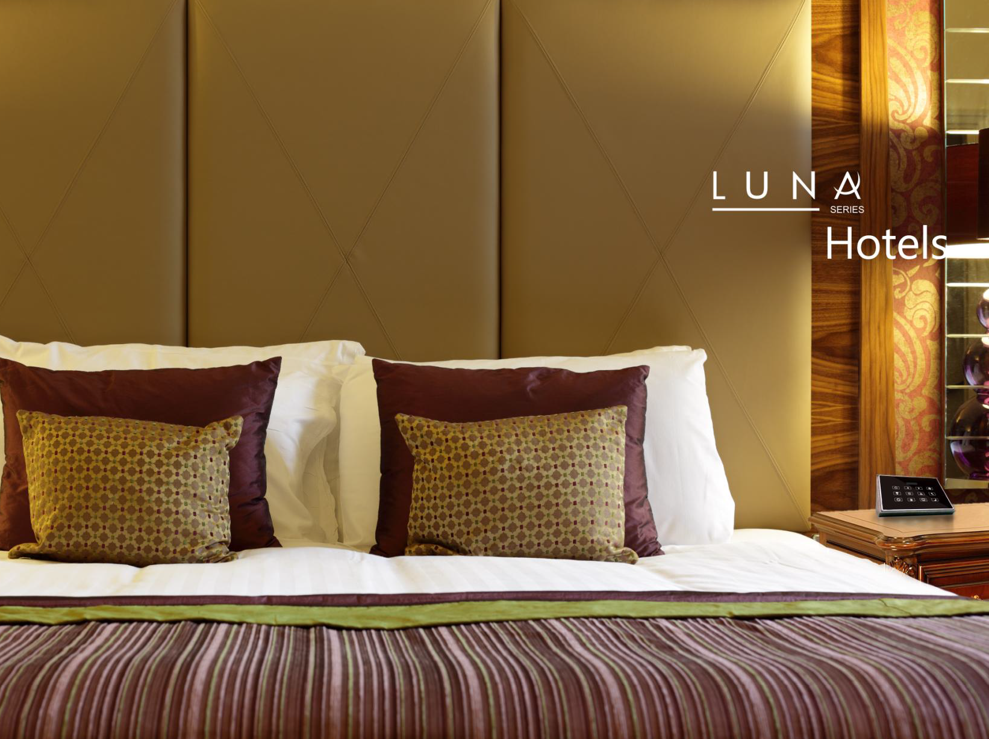

Slide 18
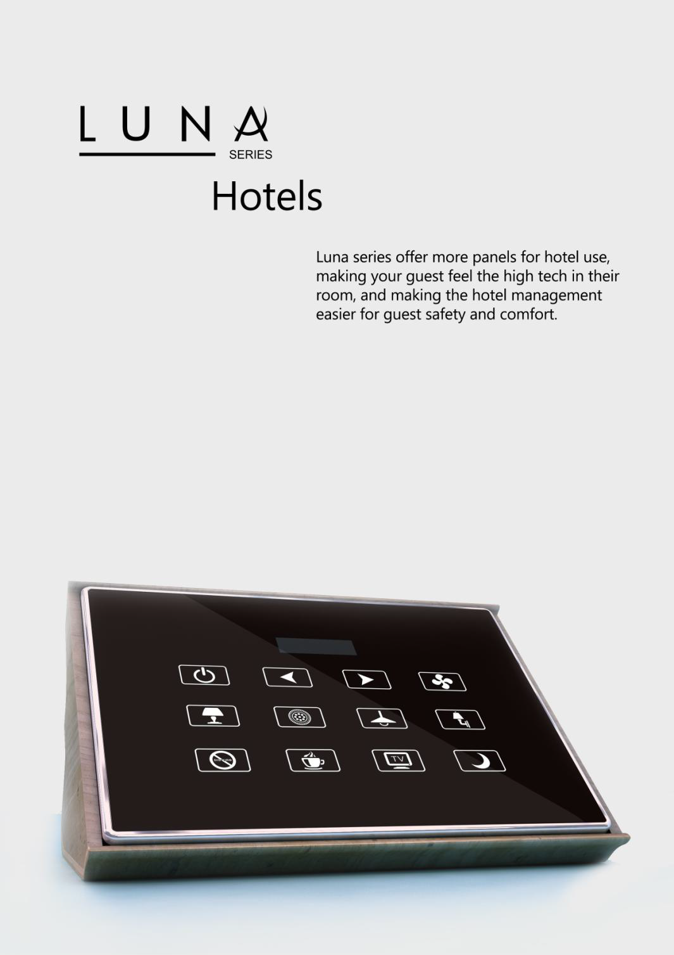
Панели управления

Slide 20
TERRE-4G

Slide 21
Диспетчеризация номера
TIS Technology
Обзор возможностей диспетчеризации номера (софт).

Slide 22
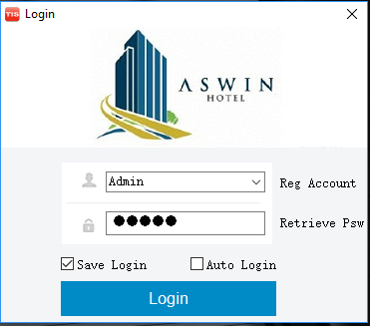
Система управления качества обслуживания номеров
позволяет контролировать состояние номеров и реагировать на запросы гостей, одновременно проверяя быстроту реакции сотрудников.
продукт подходит для гостиниц любого типа, категории и размер от небольших отелей
до крупных гостиничных комплексов

Slide 23
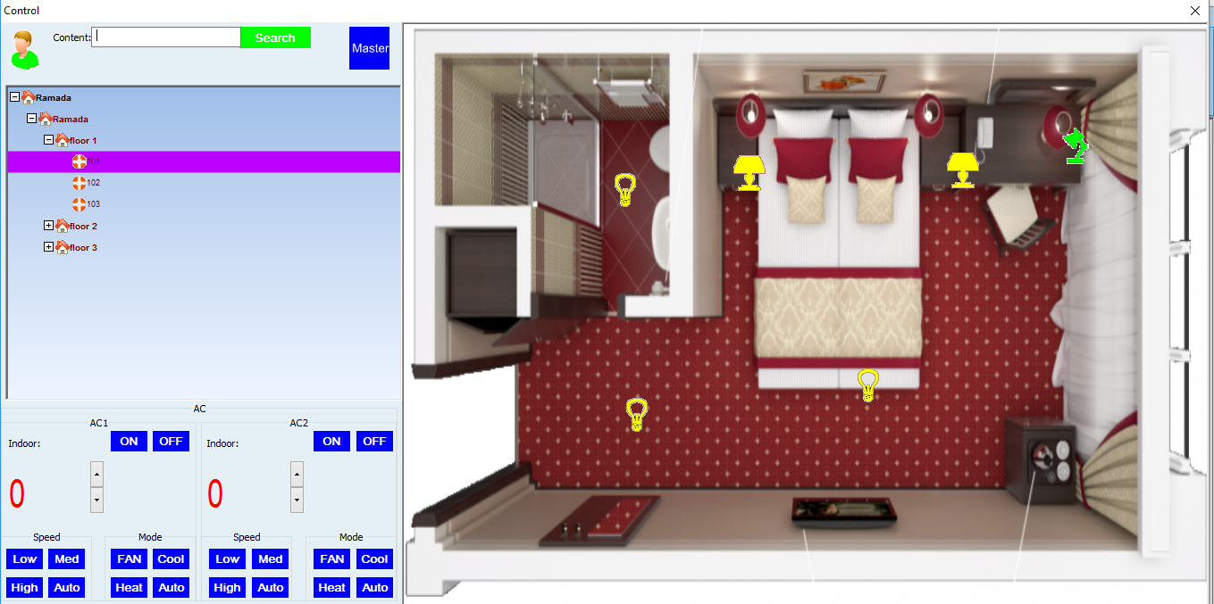
Обслуживание номеров
Программа позволяет загружать схему номера, пример стандартный номер на этой странице мы отслеживаем статус устройств и можем их изменять.

Slide 24
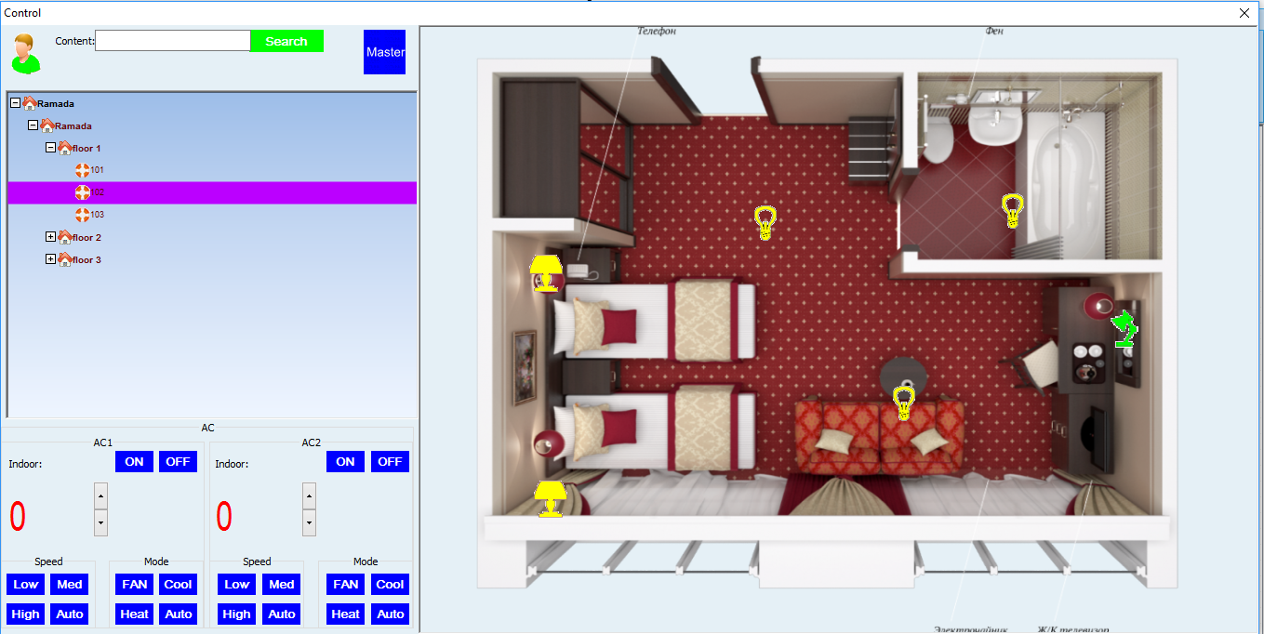
Обслуживание номеров
Программа позволяет загружать схему номера, пример номер студия на этой странице мы отслеживаем статус устройств и можем их изменять.

Slide 25
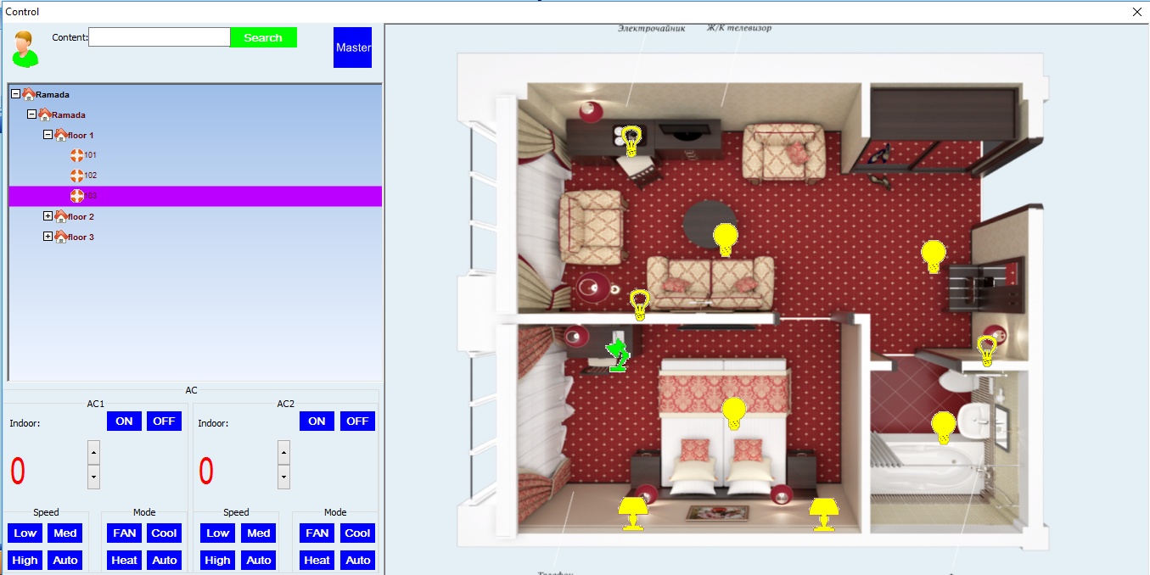
Обслуживание номеров
Программа позволяет загружать схему номера, пример номер люкс на этой странице мы отслеживаем статус устройств и можем их изменять.

Slide 26
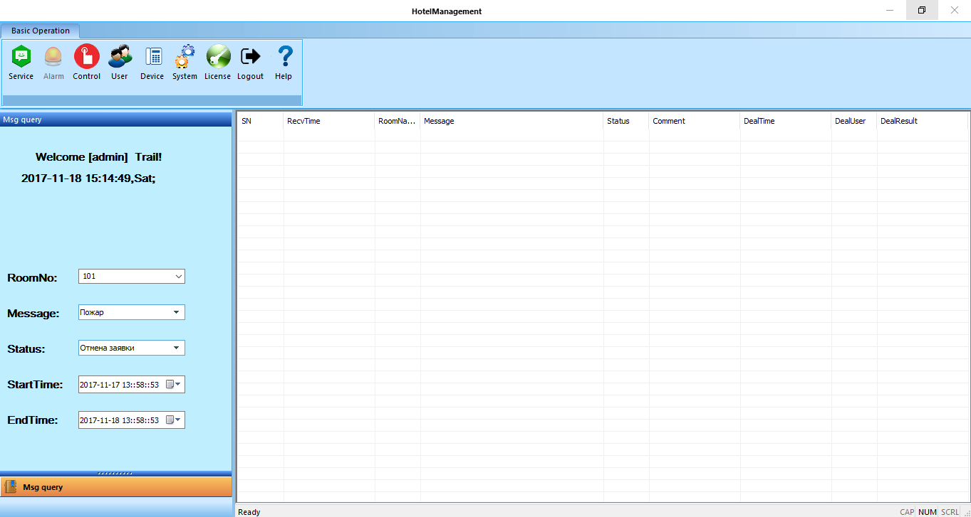
Обслуживание номеров

Slide 27
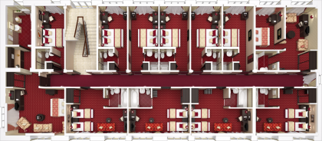
Обслуживание номеров
контроль
статуса заявки и работы персонала
любое количество
пользователей
Автоматика этажа
TIS Server
отправка заявок инженерной службе
Ресепшн
контроль
статуса заявки
обмен данными с номерами
Служба
сервиса
Автоматика номера
контроль
статуса заявки
отправка заявок сервисной службе
Инженерная
служба
отправка заявок инженерной службе
выполнение
заявки
выполнение
заявки

Slide 28
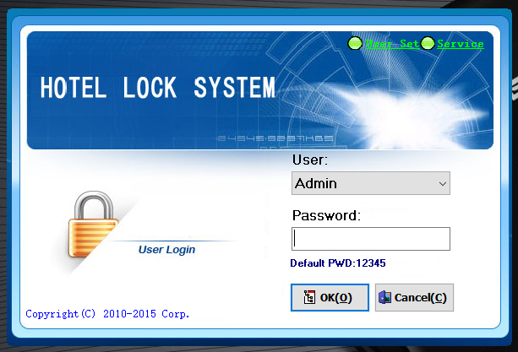
Система управления службой приема и размещения гостей
Управление номерным фондом, бронирование номеров, актуализация цен

Slide 29
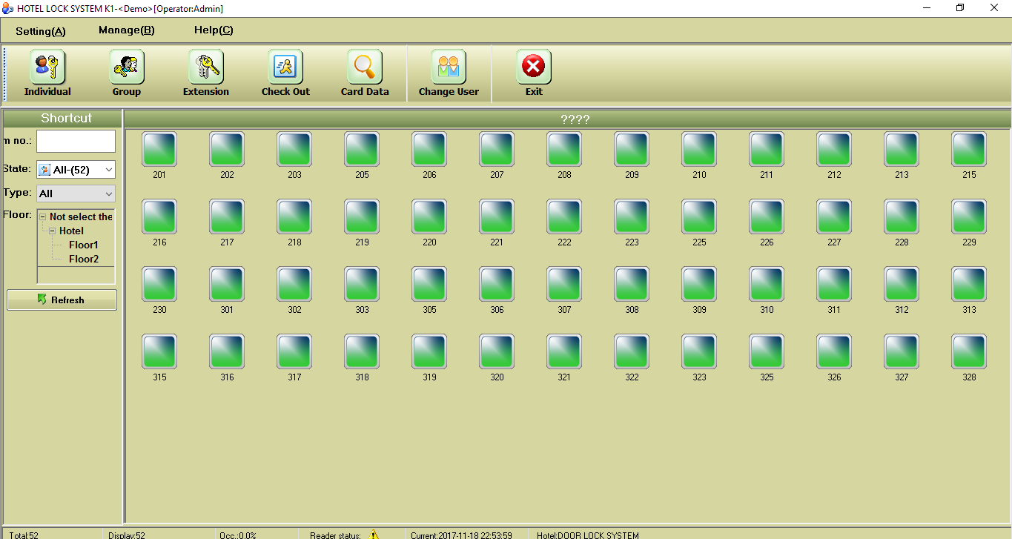
Система администрирования
Дает возможность видеть статус номеров: все, свободные, не полные, занятые, уборка, ремонт, резерв, другое.
С программой могут работать несколько пользователей.

Slide 30
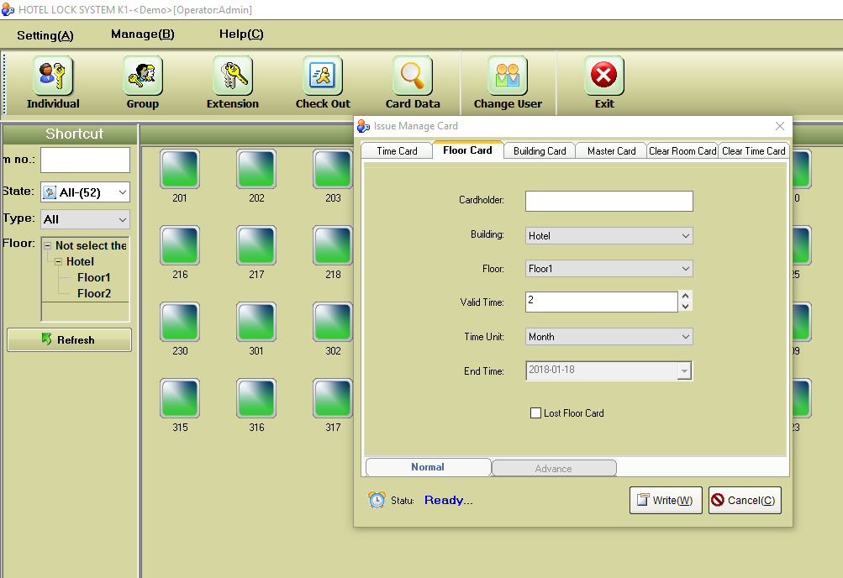
Программа позволяет управлять контролем доступа с помощью карты клиента и карт обслуживающего персонала.

Slide 31
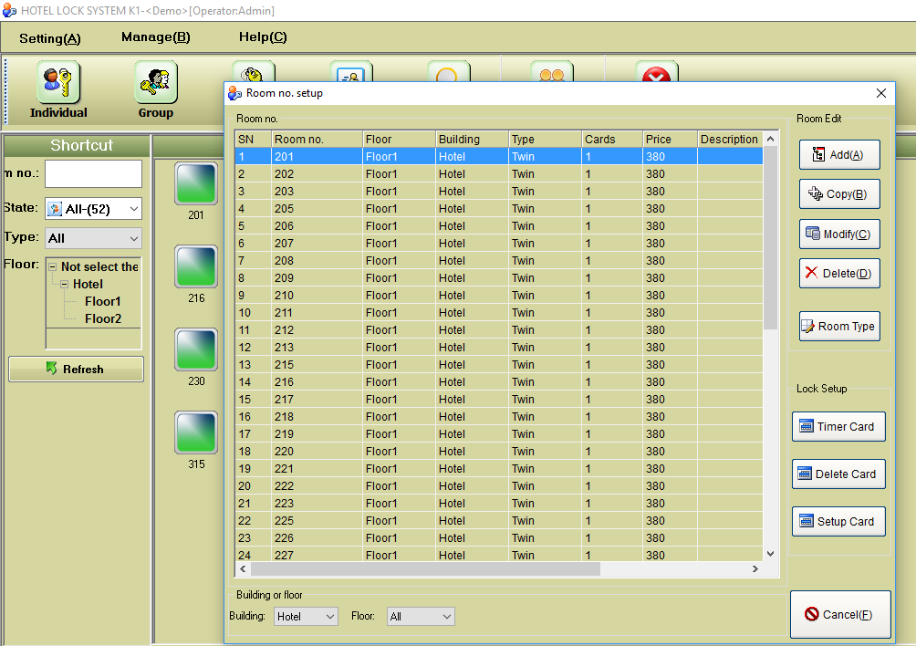
Видеть количество выданных карт, стоимость номера и многое другое.

Slide 32
Система управления службой приема и размещения гостей
Готовность номера
Встреча гостя
размещение
ДАННЫЕ
Диспетчерский
контроль
НОМЕР:
класс, стоимость, статус
ГОСТЬ:
время/дата заезда-выезда, количество гостей, данные
КЛЮЧИ:
количество, срок службы, время доступа персонала
обмен данными
постановка задач службам
информация о госте
формирование
контроля доступа для гостя
и обслуживающего персонала
получение задач
отчет о статусах
получение задач
отчет о статусах
Служба
сервиса
Инженерная
служба

Slide 33
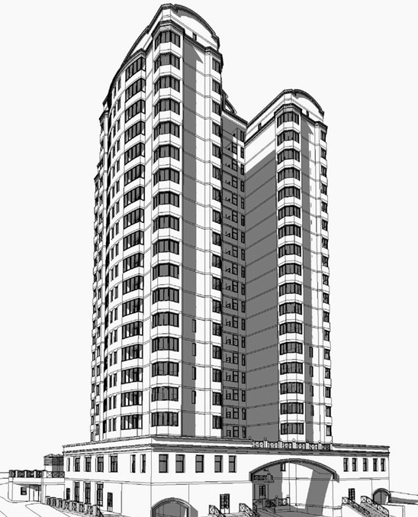
Что дает автоматизация TIS.
Систему управления качества обслуживания номеров.
- - -
Систему управления службой приема и размещения гостей.
- - -
Энергоэффективность системы, автоматизации TIS, составляет 40%

Slide 34
Энергонэффективность TIS.
Использование в проектах датчиков F 10 и датчиков движения. позволяет экономит на электроэнергии от 20% до 60%
- - -
Использование магнитных датчиков в окнах, дает так же экономию, отключая кондиционер при открытии окна, тем самым исключая его работу в холостую.
Шторы снижают прогрев комнаты в жаркие летние дни тем самым снижают затраты на её охлаждение
таким образом автоматизация управления кондиционером в номере экономит
от 10% до 30%
- - -
В зимний период используя автоматику управления теплыми полами и батареями экономия на теплоносителе составляет
от 20% до 40%
- - -
Логический модуль TIS позволяет автоматизировать большое количество циклических задач исключая человеческий фактор.

Slide 35
TIS Technology
г Москва
www.tisautomation.ru

